Slide 1






不忘初心 牢记使命
计算机系发展历程
计算机科学与技术系

Slide 2




011
计算机系简介
目录
02
历史沿革
03
历届毕业照展示
04
成就成果展示
05
近年新闻展

Slide 3
第一部分
计算机系简介

Slide 4
计算机系简介
中国海洋大学计算机科学与技术系成立于1985年，于1995年获得计算机科学与技术硕士学位授予权，于2006年成立计算机应用博士点，于2011年获得计算机科学与技术、软件工程两个一级学科博士点，是国内涉海领域唯一的计算机科学与技术一级学科博士，同年获得山东省特色专业。同时，中国海洋大学国家保密学院依托本系进行建设，是我国八个国家保密学院之一。本学科以青岛海洋科学与技术国家实验室、青岛海洋科研研究协同创新中心、教育部海洋信息技术工程研究中心、海尔数字化家电国家重点实验室为支撑平台，以教育部“长江学者”、国家杰青获得者及教育部跨世纪优秀人才为核心成员，打造智能信息系统和海洋大数据两支有国际竞争力的核心团队。

Slide 5
计算机系简介
学科优势
平台优势：中国海洋大学计算机科学与技术学科以青岛海洋科学与技术国家实验室、青岛海洋科学研究协同创新中心、教育部海洋信息技术工程研究中心、海尔数字化家电国家重点实验室为支撑平台
人才优势： 以教育部 “长江学者”、国家杰青获得者及教育部跨世纪优秀人才为核心成员，打造智能信息系统和海洋大数据两支有国际竞争力的核心团队
技术优势： 学科拥有海洋卫星地面接收站、无人机、水下机器人等观测平台和设备，多通道数字海洋系统可视化展示平台，促进了我校计算机学科的发展。

Slide 6
计算机系简介
研究方向
海洋信息特色： 面向国家数字海洋建设目标，重点围绕数字海洋信息获取、智能计算和标准集成等关键环节开展研究，在海洋立体监测网络、海洋立体通信、水下视觉等数字海洋关键领域取得了多项重要成果，建立了一支国家级海洋信息技术领域的特色学术团队
智能家居特色： 面向国家家电产业基地建设等地方重大产业发展需求，重点开展了数字家庭智能计算、智能网关和嵌入式软件等新一代数字家庭核心关键技术的研究工作，在产学研方面取得了重要进展，建成了一支国家级智能家庭领域的特色学术团队。

Slide 7
计算机系简介
研究方向
物联网技术方向：面向物联网领域的国家战略需求，研究工业物业联网及海洋立体监测网系统的互联协议，进行大规模物联网系统的体系结构和软件模型设计工作，取得了国际标准、国家标准、学术专著等一系列成果，这些成果在我国大型企业集团得到应用，互联了遍布于全国各地区制造工厂中的千余台传感设备，产生了显著的经济效益和良好的社会效益。
先进制造软件方向：面向国家家电产业基地建设等地方重大产业发展需求，重点开展了数字家庭智能计算、智能网关和嵌入式软件等新一代工业软件核心关键技术的研究工作，在产学研方面取得了重要进展，建成了一支国家级工业软件领域的特色学术团队。

Slide 8
计算机系简介
研究方向
海洋大数据方向：面向国家数字海洋建设目标，重点围绕数字海洋信息获取、智能计算和标准集成等关键环节开展研究，在海洋立体监测网络、海洋立体通信等数字海洋关键领域取得了多项重要成果，建立了一支国家级海洋信息技术领域的特色学术团队。
水下视觉与智能控制方向：研究水下图像采集、图像处理、模式识别、高分辨率三维成像，同时研究以水下机器人、ROV、AUV、海洋平台等为背景的最优控制系统，为国家海洋局、国土资源部提供服务。

Slide 9

计算机系简介
国内外影响
1
获得国家杰出青年基金资助 1 人，教育部跨世纪优秀人才支持计划 4 人，获得中国青年科技奖 1 人，入选国家有突出贡献的中青年专家 1 人。“十二五”期间，先后承担国家 973、 863、自然科学基金及政府间国际合作等重点科研项目 70 余项。在IEEE Trans， JOSA， PR， AAAI， IJCAI， ICIP， ICPR， ICME 等国内外知名期刊和会议上发表论文 300 余篇，教师、研究生、本科生出国访学、联合培养、参加学术国际会议等共 500余人次。共 156 名学生在 ACM 程序设计大赛等国家级、省部级各类学术与实践竞赛中获奖，学科发展进入快车道。
2
​本学科与美国卡内基梅隆大学、美国匹兹堡大学、英国剑桥大学、法国南特大学等国际著名高校以及国内知名高校和研究机构建立了密切的合作关系，学术研究影响力日益增大。“十二五”期间，举办了第七届中国传感器网络学术会议、网构软件国际研讨会、 2014 视觉与机器学习研讨会、 2015 海洋大数据分析论坛、2017图像与图形处理国际会议等共20余次学术会议，通过邀请国际同行进行学术交流，升了本学科的国际地位。

Slide 10
第二部分
历史沿革

Slide 11
历史沿革
1985年
4月17日
教育部批复，同意学校增设计算机应用专业。
1986年
9月4日
经山东海洋学院院长扩大会议研究、党委常委会同意，原应用数学系改为应用数学与管理学部，下设应用数学系，管理科学系，计算机科学与技术系。任命赫羽为计算机科学与技术系主任。
1988年
1月21日
山东海洋学院更名为青岛海洋大学。
3月4日
学校党常委研究决定，应用数学与管理学部改为管理学院。
3月11日
经校长办公会研究、党委常委会同意，冯锡琪任管理学院副院长兼计算机科学系主任。
1990年
5月7日
学校任命孙家昌为管理学院副院长兼计算机科学系主任。

Slide 12
历史沿革
1991年
6月
国家教委公布全国普通高校本科专业设置清理审查结果，同意我校设海洋物理学、物理学、电子学与信息系统、计算机及应用等共24个本科专业。
1992年
12月5日
学校党委研究决定，计算机系独立建制。
1993年
3月4日
党委研究决定任命吴成斌为计算机科学系党总支书记。
4月29日
校党委研究决定，成立技术科学学院，其中包含计算机科学系。
5月3日
学校发文，任命杨冠杰为计算机科学系主任。
1994年
9月1日
刘贵聚为计算机科学系总支书记。

Slide 13
历史沿革
1995年
1月16日
学校党委常委会决定，成立技术科学学院党总支。其中，唐功友为计算机系主任。
5月3日
郑国星任技术科学学院院长。
7月4日
学校党委研究决定成立计算机辅助设计与多媒体研究中心。
计算机应用为新增硕士点。
1998年
5月22日
学校发文，王宁为技术科学学院院长，其中唐功友为计算机科学系主任。
1999年
4月21日
学校发文，技术科学学院更名为信息科学与工程学院。
2001年
11月15日
学校发文，王宁为信息科学与工程学院院长，其中孟庆春为计算机科学与技术系主任。

Slide 14
历史沿革
2002年
3月11日
教育部下文，计算机科学与技术专业获准增设第二学士学位 ，修业两年，授予工学学位。
10月10日
教育部发文同意青岛海洋大学更名为中国海洋大学。
2003年
4月2日
学校党委发文，吕铭为信息科学与工程学院党总支书记。
2004年
2月24日
学校发文，陈戈为信息科学与工程学院院长，其中魏志强为计算机科学与技术系主任。
3月31日
学校发文，成立信息科学与工程学院电子信息技术研究所以及信息科学与工程学院软件工程研究所。
2006年
9月18日
国务院学位委员会公布第十批博士和硕士学位授权学科、专业的名单，增列了计算机应用技术为博士学位授权专业。

Slide 15
历史沿革
2006年
9月17日
崂山校区启用仪式隆重举行，崂山校区占地总面积1642亩，信息科学与工程学院为首批搬入学院
2008年
6月17日
学校发文，陈戈为信息科学与工程学院院长，吕铭为信息科学与工程学院常务副院长（兼）。
7月12日
学校发文，计算机科学系更名为计算机科学与技术系。魏志强为计算机科学与技术系主任。
2010年
1月21日
学校党委常委会研究，秦尚海为信息科学与工程学院党总支书记。
3月4日
学校发文，秦尚海为信息科学与工程学院常务副院长。
2011年
3月3日
计算机科学与技术获准增列为博士学位授权一级学科。

Slide 16
历史沿革
2011年
5月27日
海大国家保密学院依托信息科学与工程学院计算机科学与技术专业建设，设置信息保密专业方向，突出涉海领域保密教学。2012年列入全国普通高考招生计划。当年本科生生源从大学二年级相关专业的学生中选拔。
8月5日
学校增列软件工程博士学位授权一级学科；软件工程硕士学位授权一级学科。
2012年
2月14日
计算机科学与技术专业入选“卓越工程师教育培养计划”。软件工程专业研究生层次专业被批准为第二批“卓越工程师教育培养计划”学科专业。
7月11日
学校发文，陈戈为信息科学与工程学院院长，秦尚海为信息科学与工程学院常务副院长（兼）。董军宇为计算机科学与技术系主任。
2013年
3月3日
2009级计算机信息系科学与技术（保密方向）团支部获中国海洋大学红旗团支部。

Slide 17
第三部分
历届毕业照展示

Slide 18
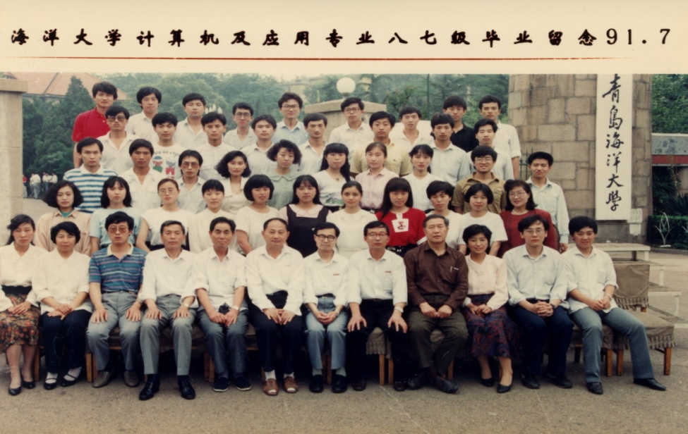
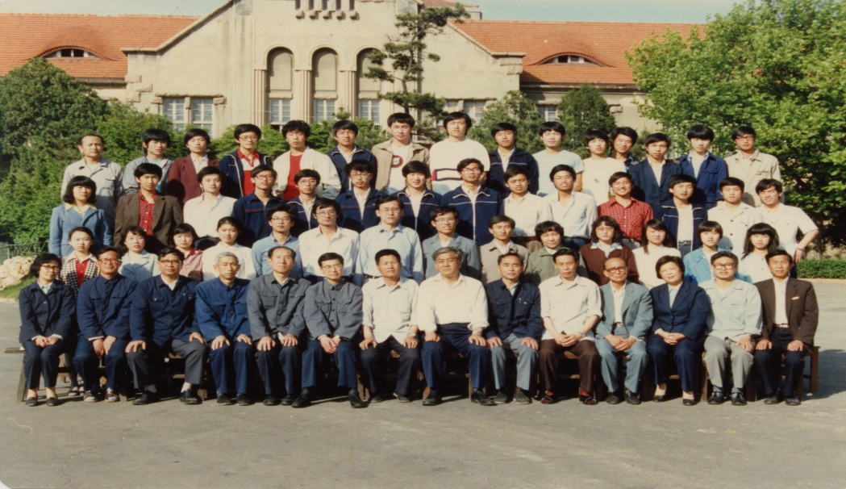
计算机及应用专业八七级
计算机与应用专业87届

Slide 19
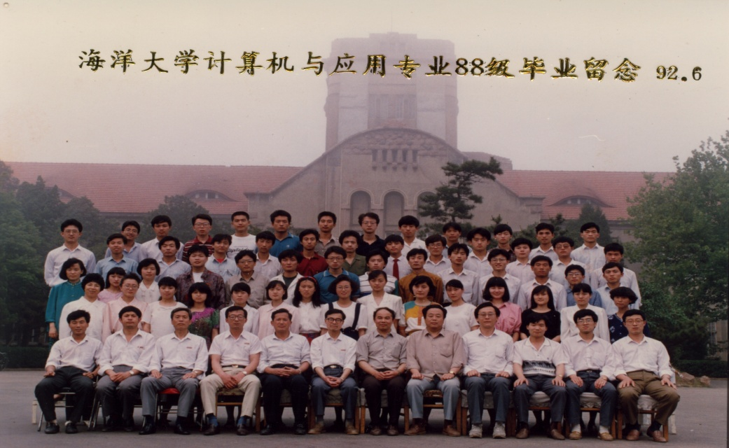
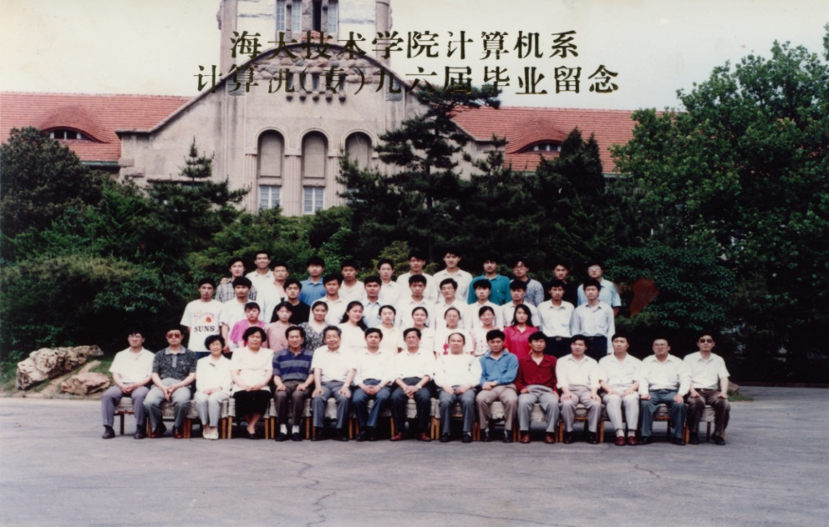
计算机与应用专业88级
技术学院计算机系计算机（专）九六届

Slide 20
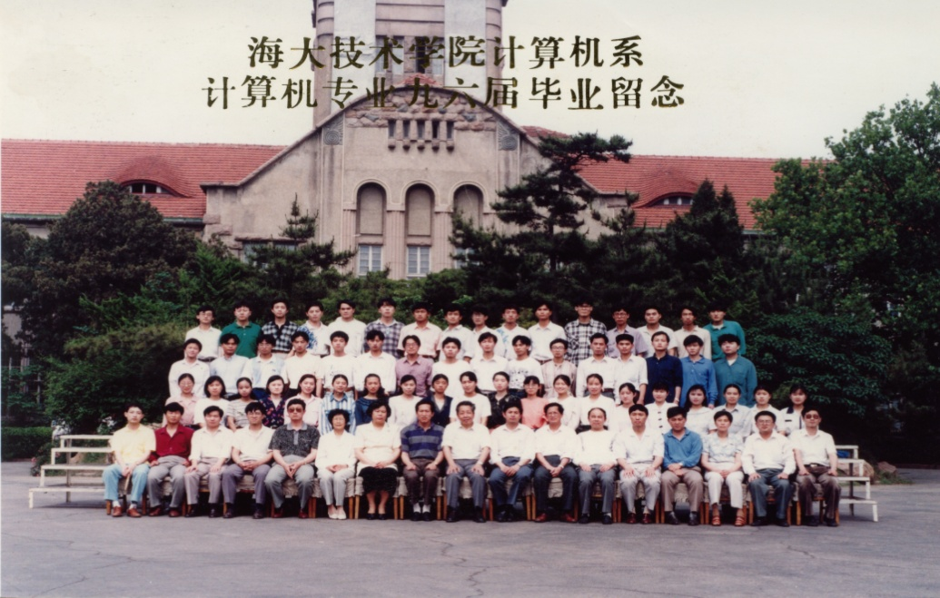
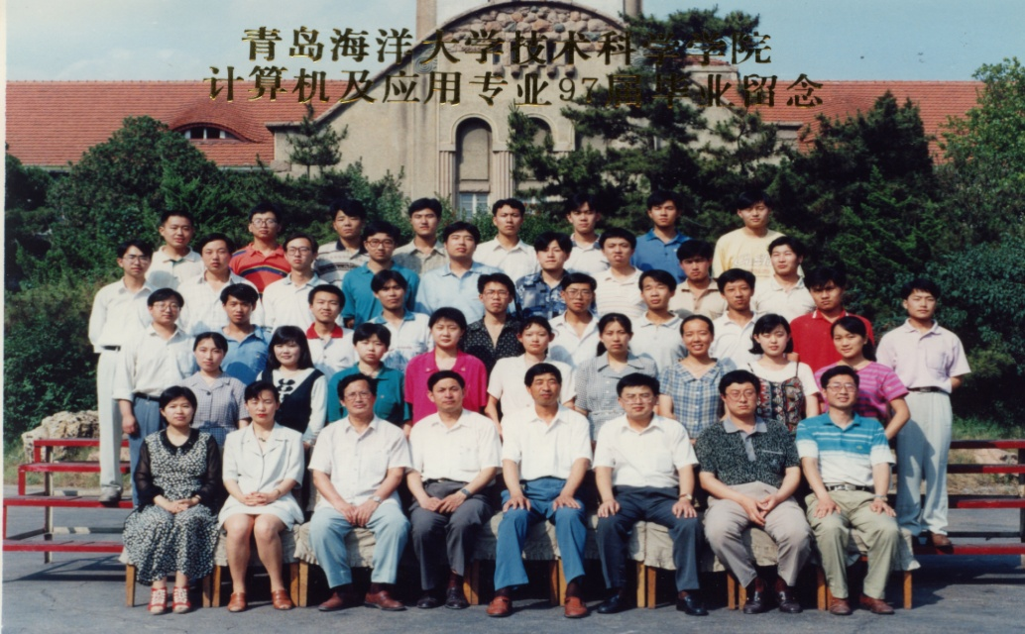
技术学院计算机系计算机专业九六届
技术科学学院计算机及应用专业97届

Slide 21
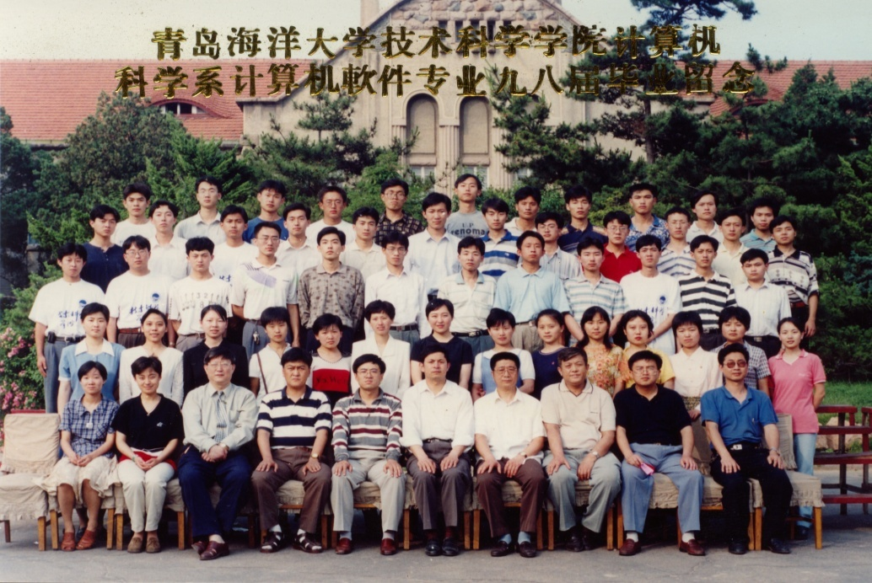
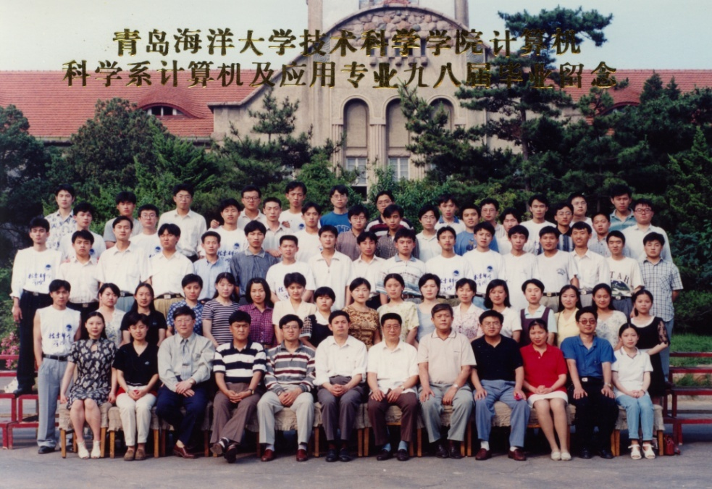
技术科学学院计算机科学系计算机软件专业九八届
技术科学学院计算机科学系计算机及应用专业九八届

Slide 22
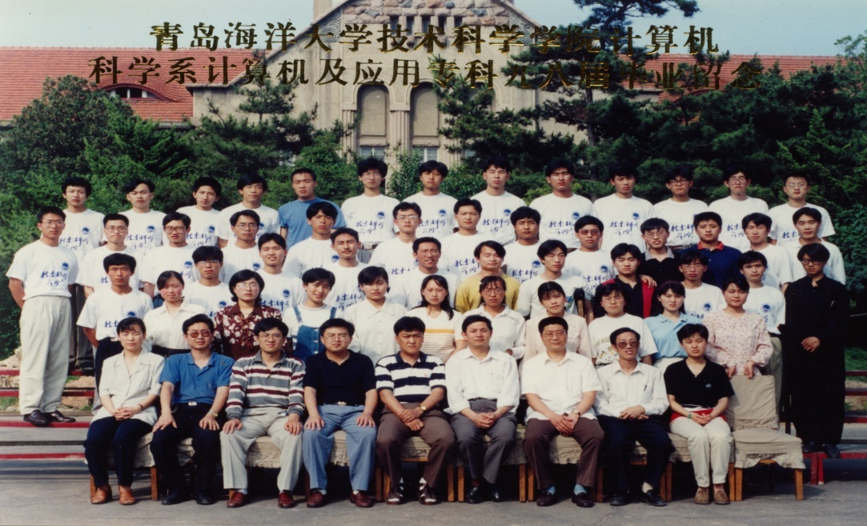
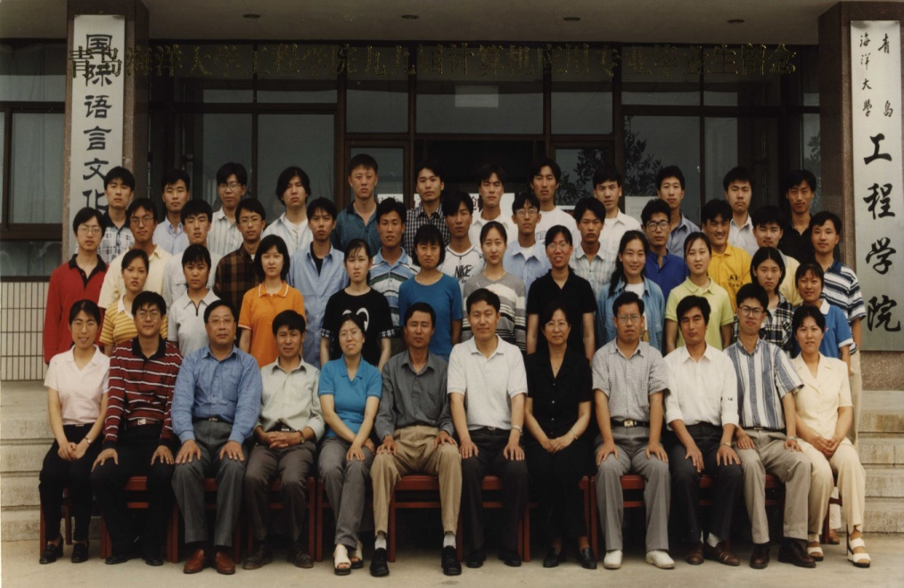
技术科学学院计算机科学系计算机及应用专科九八届
工程学院九九届计算机应用专业

Slide 23
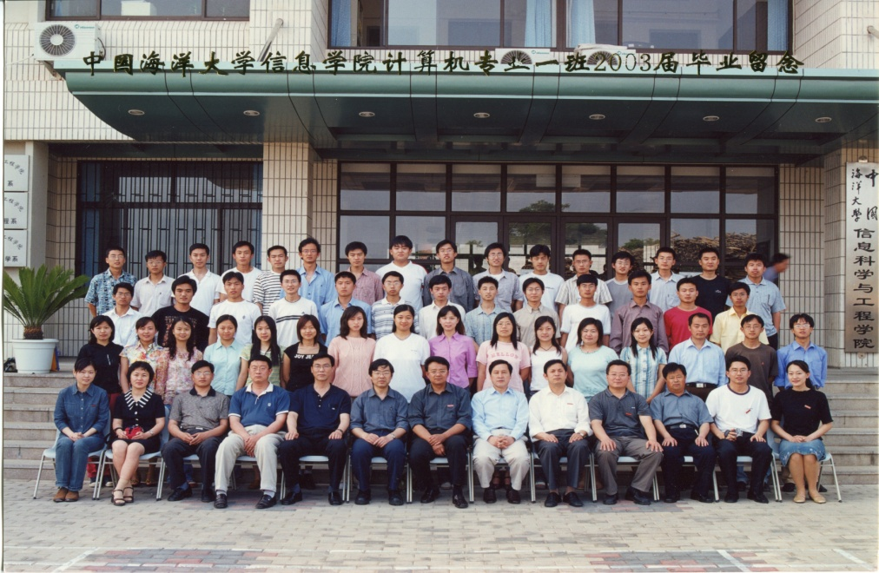
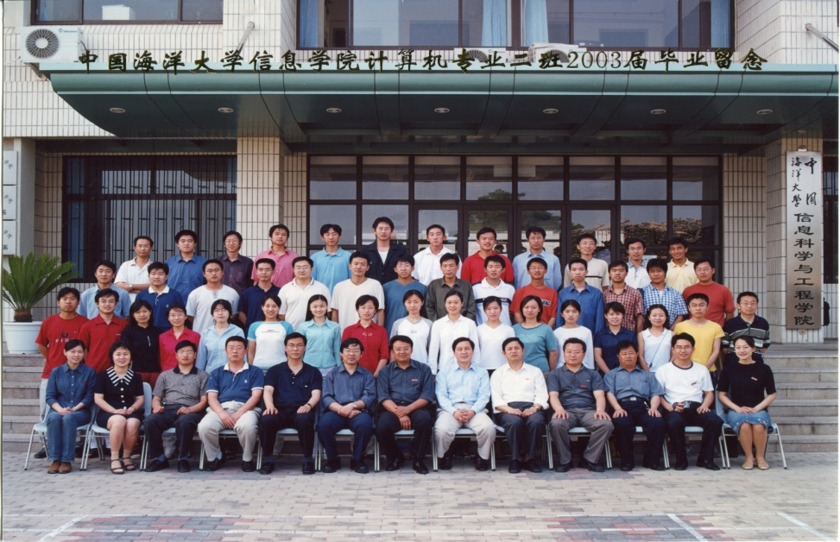
信息学院计算机专业一班2003届
信息学院计算机专业二班

Slide 24
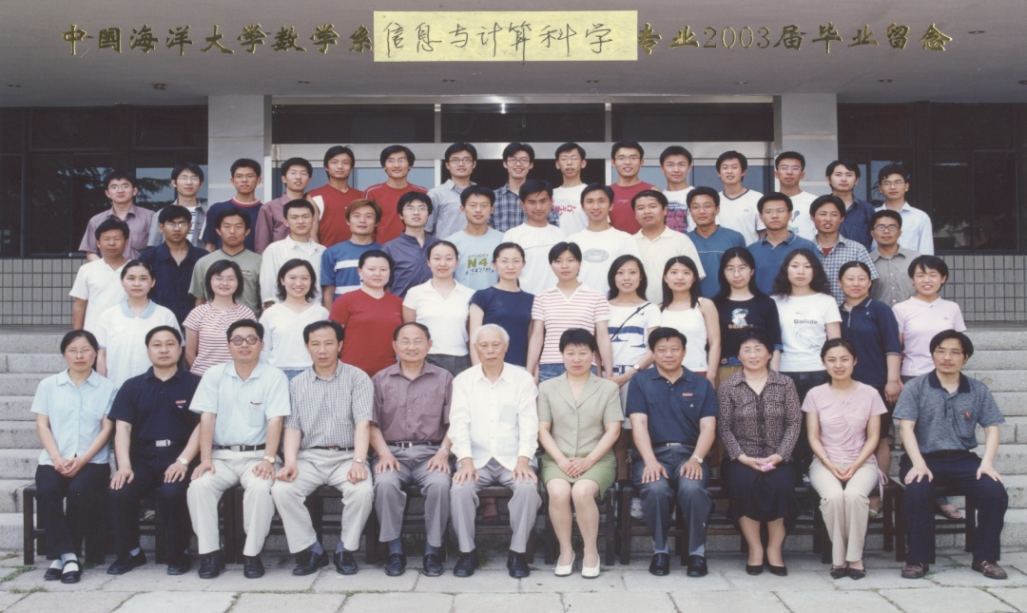
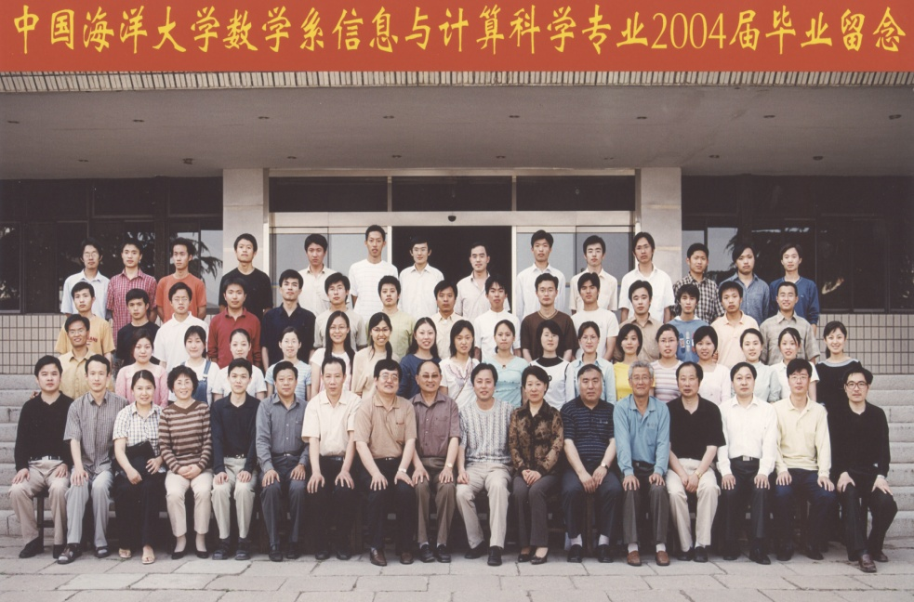
数学系信息与计算科学专业2003届
数学系信息与计算科学专业2004届

Slide 25
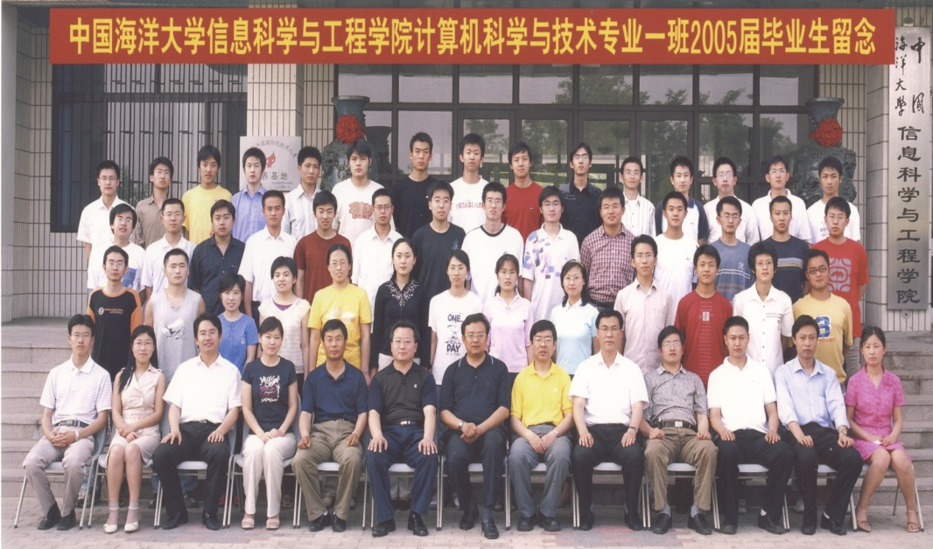
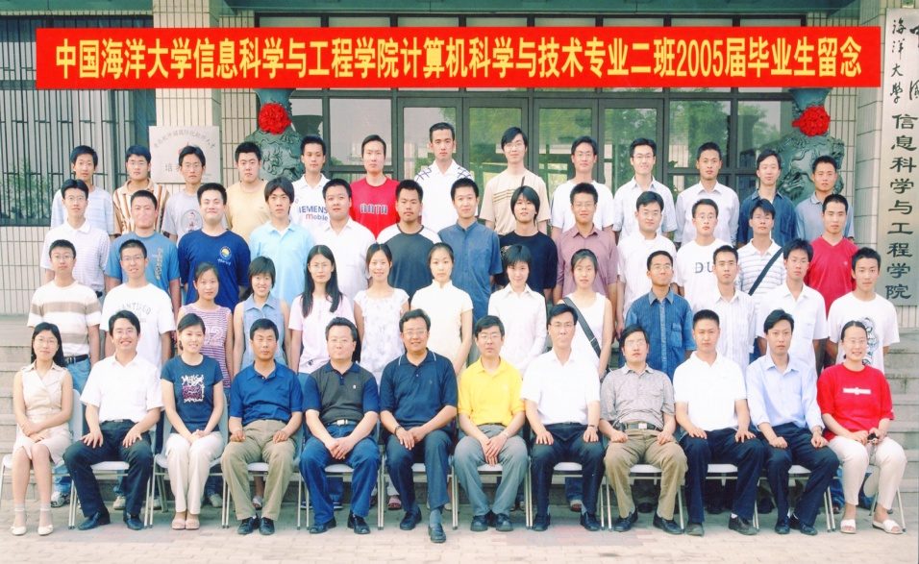
信息科学与工程学院计算机科学与技术专业一班2005届
信息科学与工程学院计算机科学与技术专业二班2005届

Slide 26
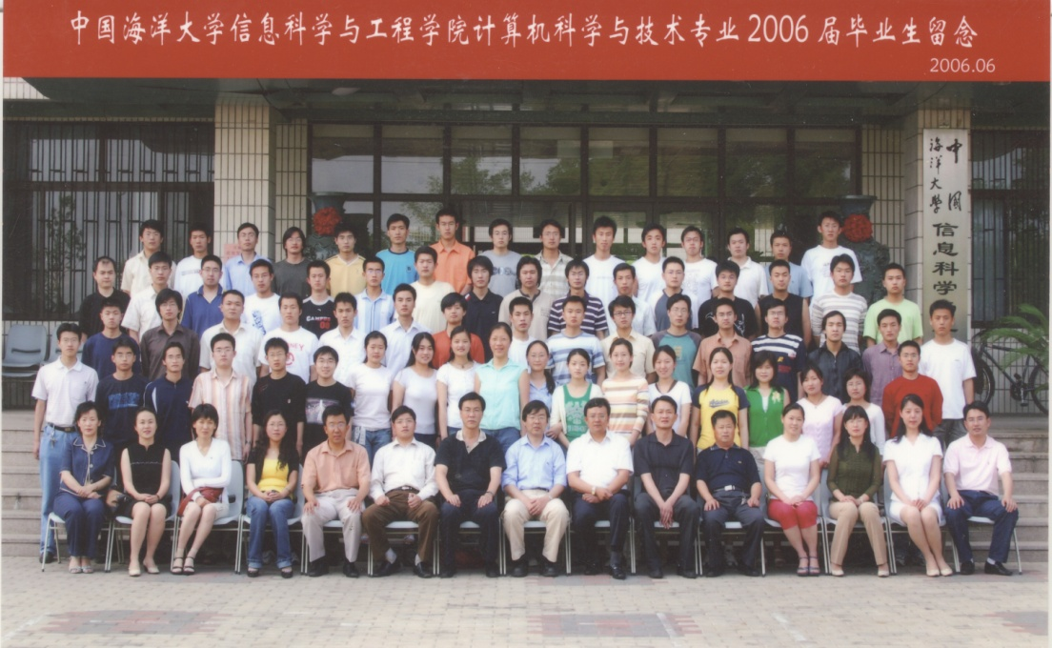
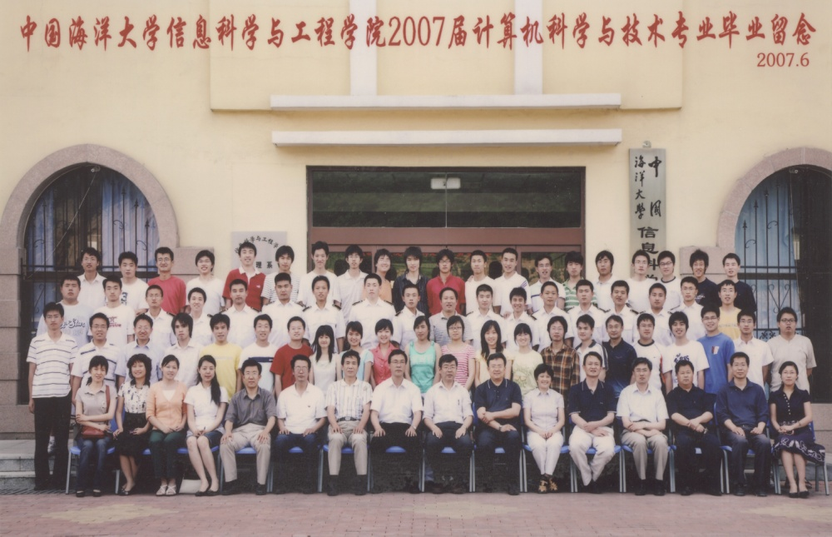
信息科学与工程学院计算机科学与技术专业2006届
信息科学与工程学院2007届计算机科学与技术专业

Slide 27
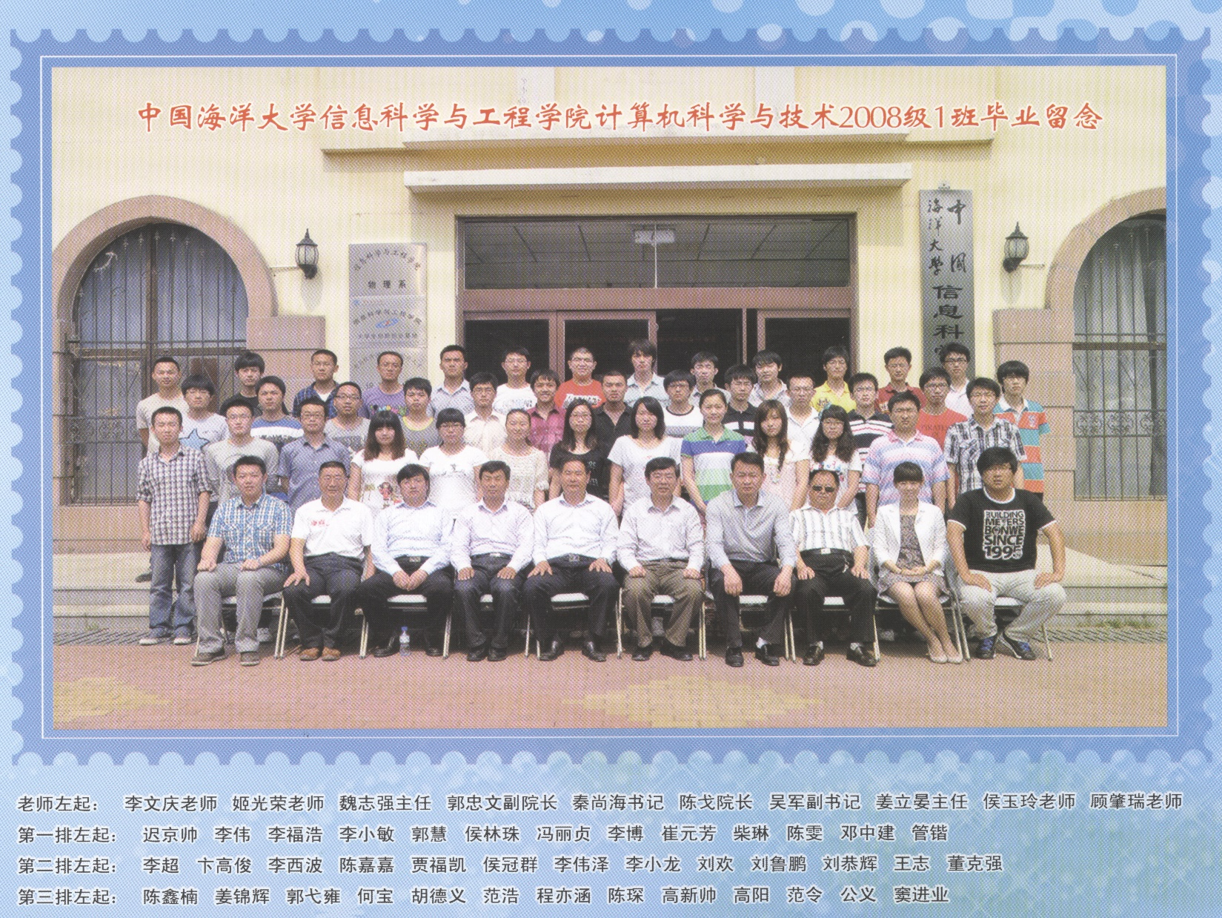

Slide 28
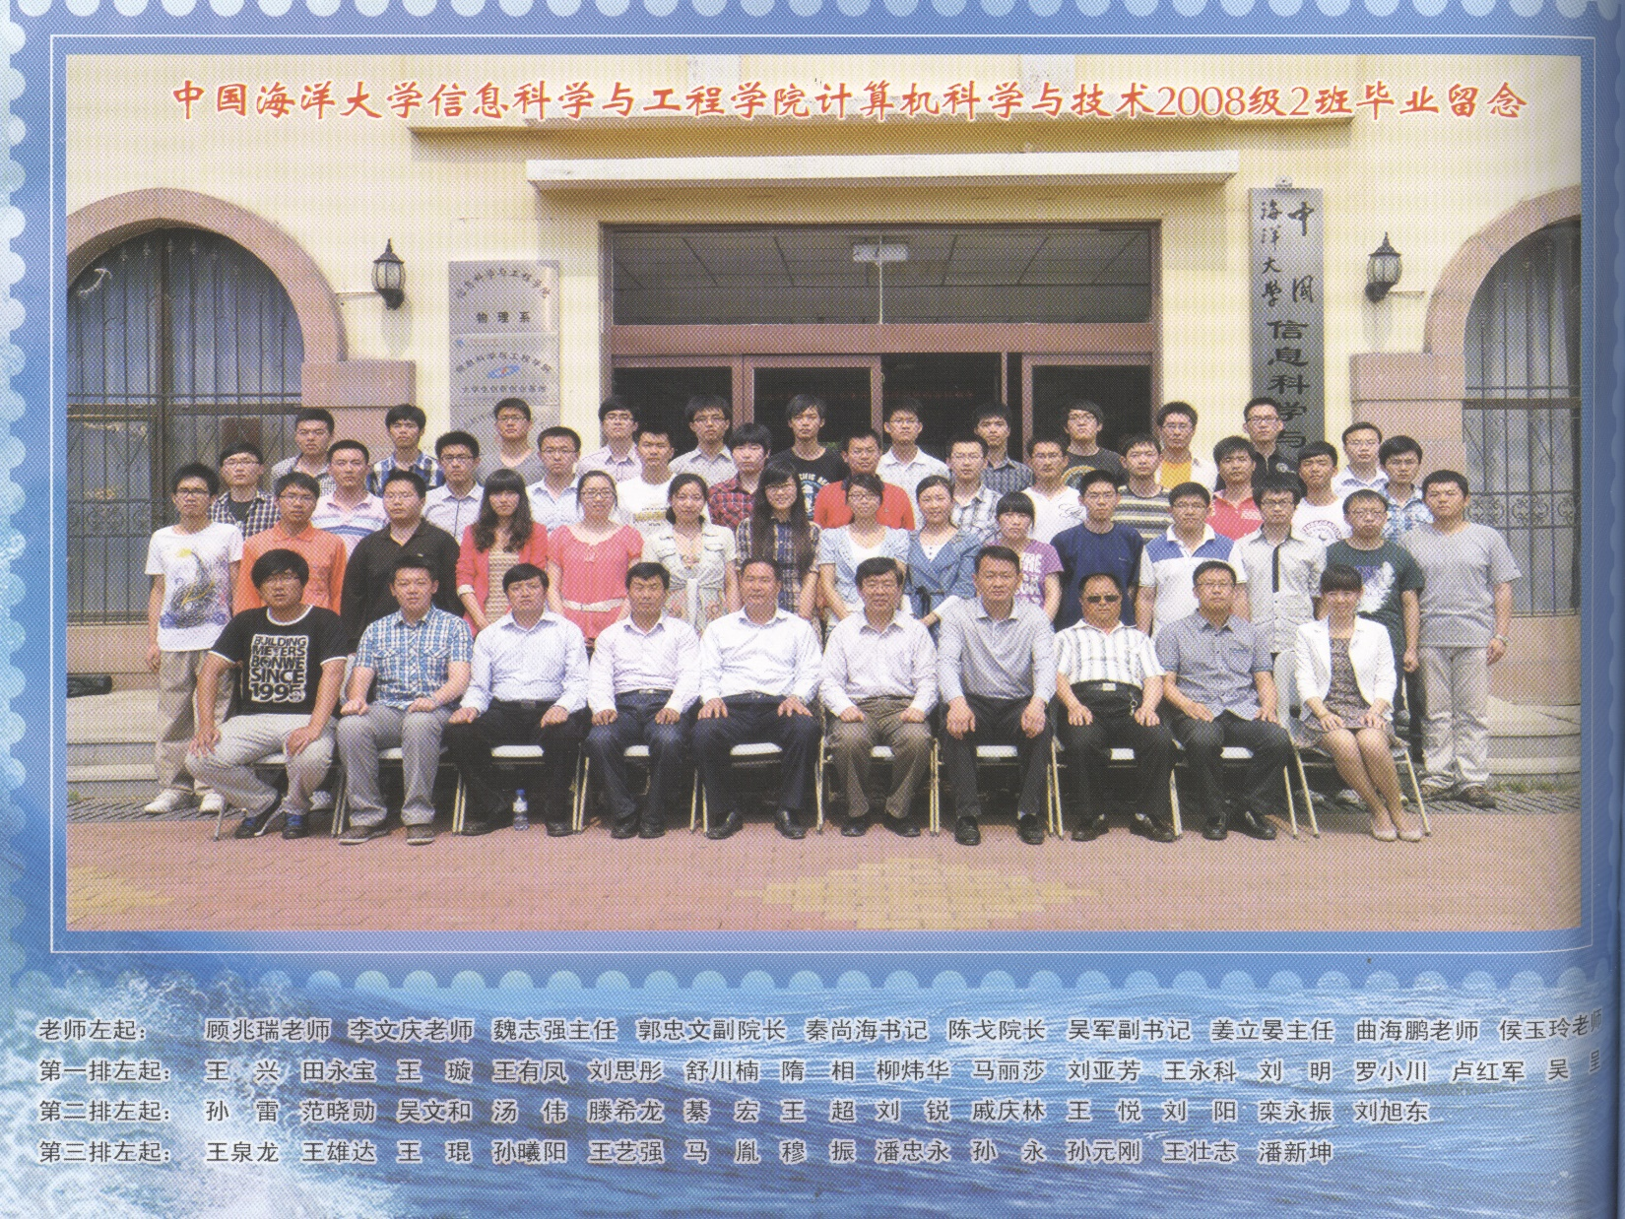

Slide 29
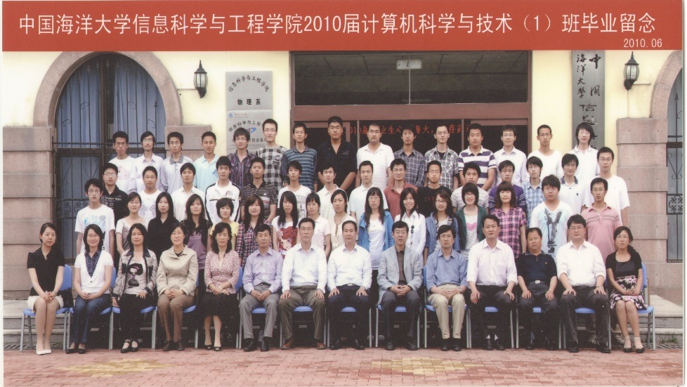
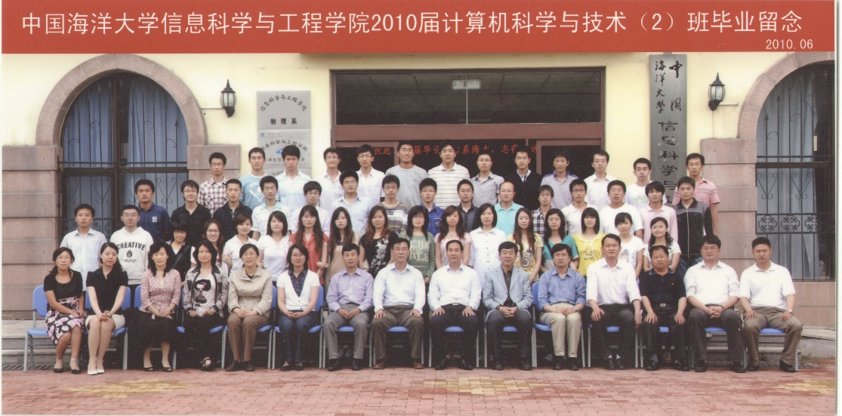
信息科学与工程学院2010届计算机科学与技术

Slide 30
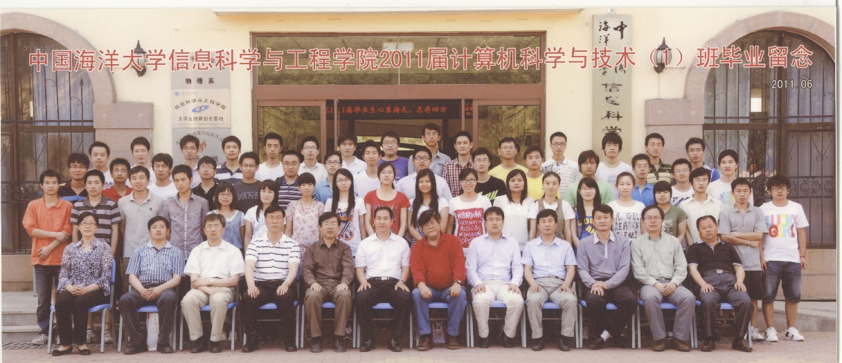
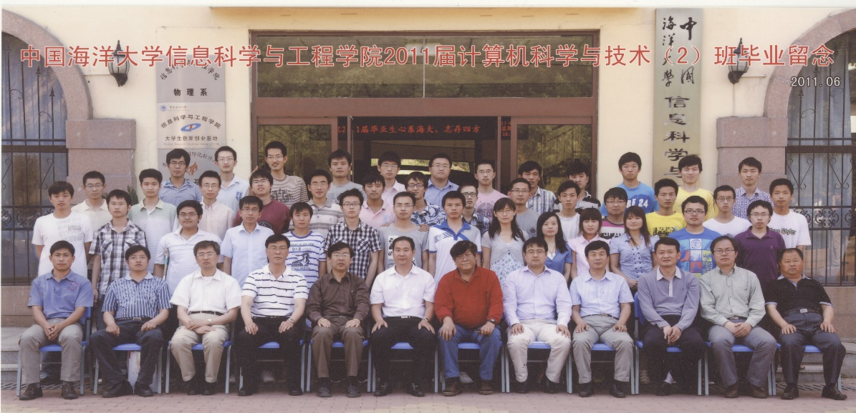
信息科学与工程学院2011届计算机科学与技术

Slide 31

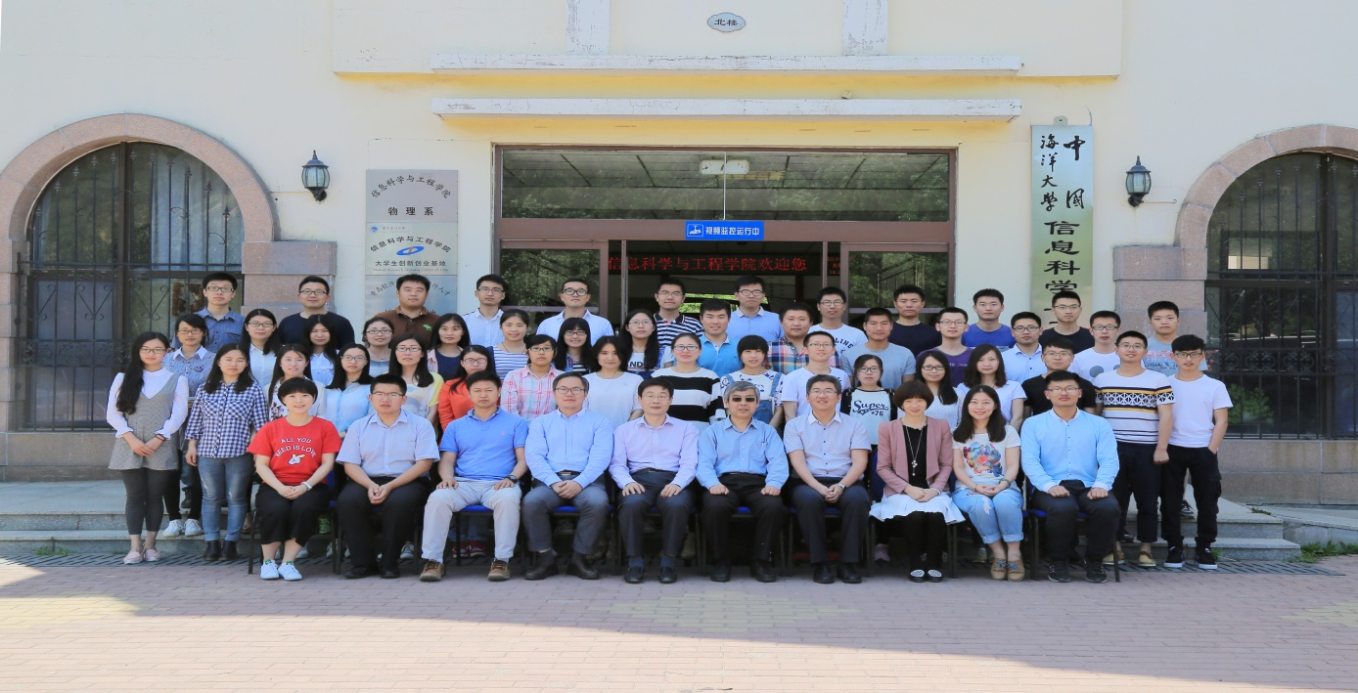
2013级计算机系学术硕士班
第一排（老师）：刘萍老师、庄严老师、董军宇教授、顾永建副院长、于波书记、陈戈院长、张欣泉副书记、赵凤娇老师、王淑洁老师、丁凡老师
第二排：郝巧龙、寻锦锦、张翠、王培培、魏美玉、杨玉婷、杨丹丹、姜俊锋、王燕、李美龄、梁帅琦、胡朋、石沙沙、韩欣、孙磊、陈焕哲、张晓庆
第三排：孟学文、盛亚如、陆珍珍、蔡亚娟、蔡晓旭、田淼清、赵爱特、游树娟、迟鹏、马常力、唐智谱、刘锐、曲德源、刘浩、杨攀
第四排：尚鹏、曹庆磊、刘晓东、徐肖童、崔立群、张晓帅、张树刚、郭洋、杜振、杨浩、楼建文

Slide 32
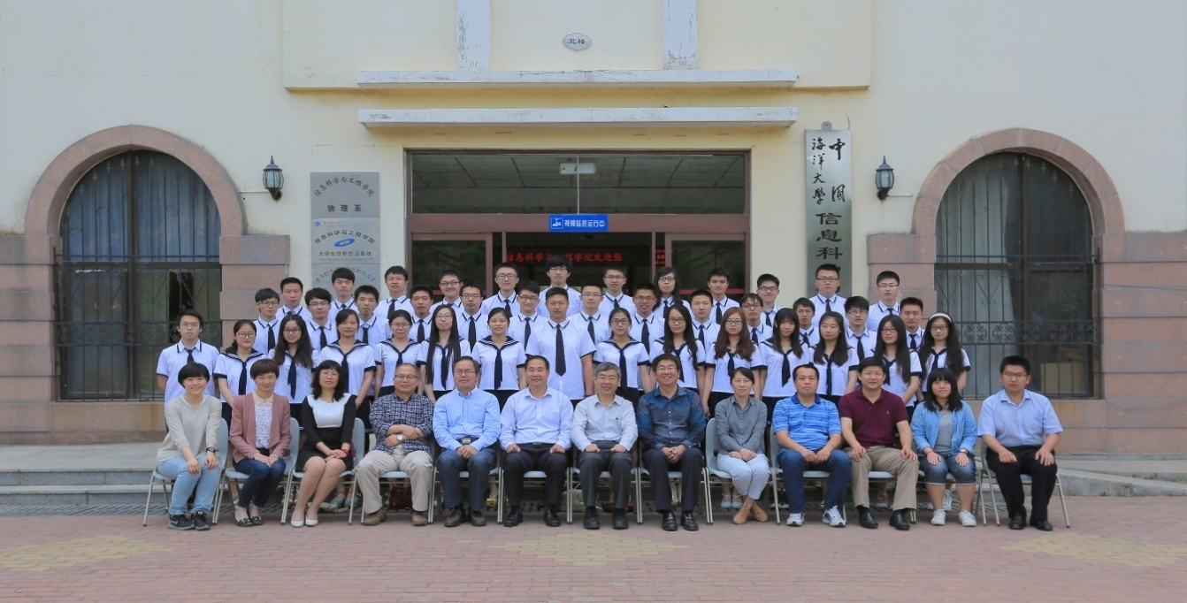

2014届计算机科学与技术1班
第一排（老师）：刘萍老师，赵凤娇老师，梁作娟老师，元光教授，顾永建教授，秦尚海书记，陈戈院长，张欣泉副书记，管磊教授，殷波副教授，丛艳平老师，王珈琦老师，庄严老师；
第二排：何潭碧，连倩楠，李娜，简兰军，李嫚，李旭，李莉，董军宇教授，李洁，贾爱秀，董丽君，李由，解双，何婕，高洁；
第三排：范中翔，蔡仁伟，甘一鸣，董晓全，窦方坤，陈卓枫，程为学，姜志超，郭正尧，和东，陈建平，胡志明，侯海东；
第四排：洪腾龙，高新博，蒋震霆，李博，崔昊天，高元兴，李凯，李昱，李凯，李思敏，李震，刘国帅。

Slide 33
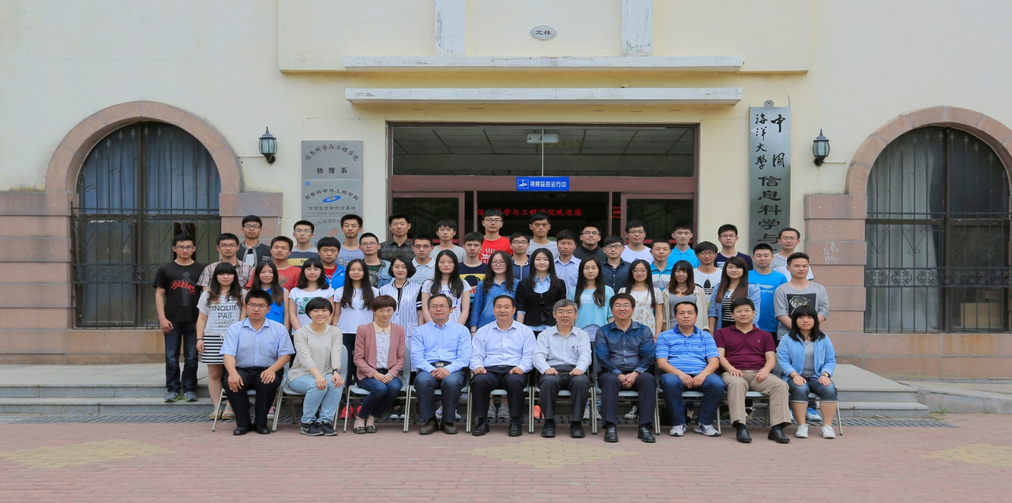
2014届计算机科学与技术2班
第一排（老师）：庄严老师，刘萍老师，赵凤娇老师，顾永建教授，秦尚海书记，陈戈院长，张欣泉副书记，殷波副教授，丛艳平老师，王珈琦老师；
第二排：陶梦霞，唐新瑶，裴慧洁，毛文莉，宋春蕾，马军岩，孙彤彤，王晓文，王晓敏，孙锦璇，刘滕，刘声乐，王杰；
第三排：刘云政，罗优，王棚，王尚，孙新增，庞新力，欧阳曦，史卓新，宋荣森，任庆杰，申世伟，刘重庆，王东东；
第四排：刘轶，刘昊，刘金凯，刘先亮，吕泽，马起龙，宁升，罗谋刚，王立宁，王鹤，汪梦春，刘晓阳。

Slide 34
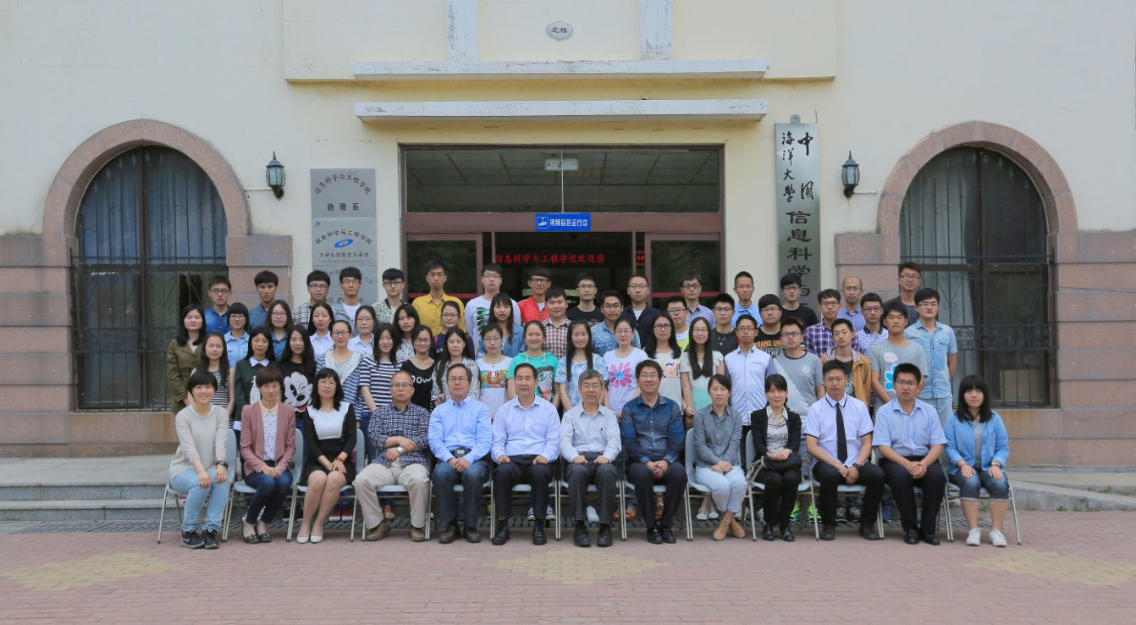
2014届计算机科学与技术3班
第一排（老师）：刘萍老师，赵凤娇老师，梁作娟老师，元光教授，顾永建教授，秦尚海书记，陈戈院长，张欣泉副书记，管磊教授，任丽婕老师，董军宇教授，庄严老师，王珈琦老师；
第二排：许盈盈，俞冉冉，魏玉莹，于颂，于子烜，姚焕春，左一萌，闫慢慢，赵渌，周朦，徐杰，徐子涵，王跃莹，章鹏，张文锋，朱炬聪，张旭峰；
第三排：朱颖，王新梅，张宁，赵冬，张萌，张佳佳，钟梅，尹辉，夏海涛，于继恒，王新程，邹帅，朱延勇，曾维铭，杨士乃，张洋；
第四排：张书尧，吴楚凡，王宇宁，朱云福，王鑫，周炯锋，邹旭钢，张钰华，韦东海，杨帆，魏令凯，张兆业，颜廷超，杨建，徐鑫。

Slide 35
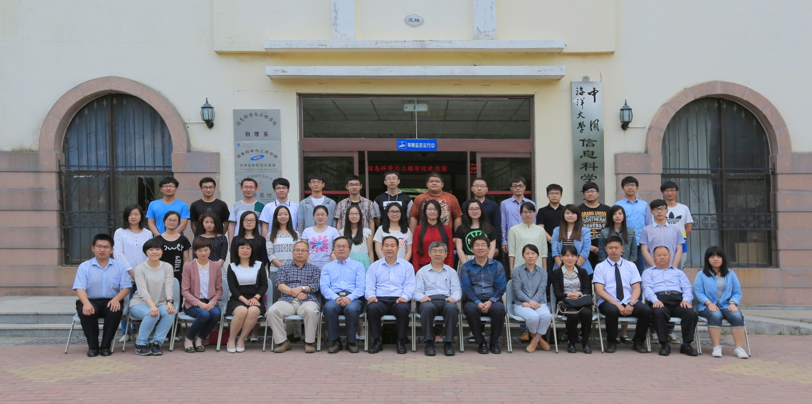
2014届计算机信息保密班
第一排（老师）：庄严老师，刘萍老师，赵凤娇老师，梁作娟老师，元光教授，顾永建教授，秦尚海书记，陈戈院长，张欣泉副书记，管磊教授，任丽婕老师，董军宇教授，姜立宴老师，王珈琦老师；
第二排：王爽，姚换春，方慧，董珉，夏清心，徐杰，王跃莹，徐子涵，宋冰冰，李帅，汪文，刘声乐，陈王乐柳，龚凯乐；
第三排：丁凡，刘云政，刘晓阳，蔡仁伟，朱云福，罗优，樊荣，戴云霄，杨帆，魏令凯，刘张平，朱延勇，吴卓然，刘重庆。

Slide 36
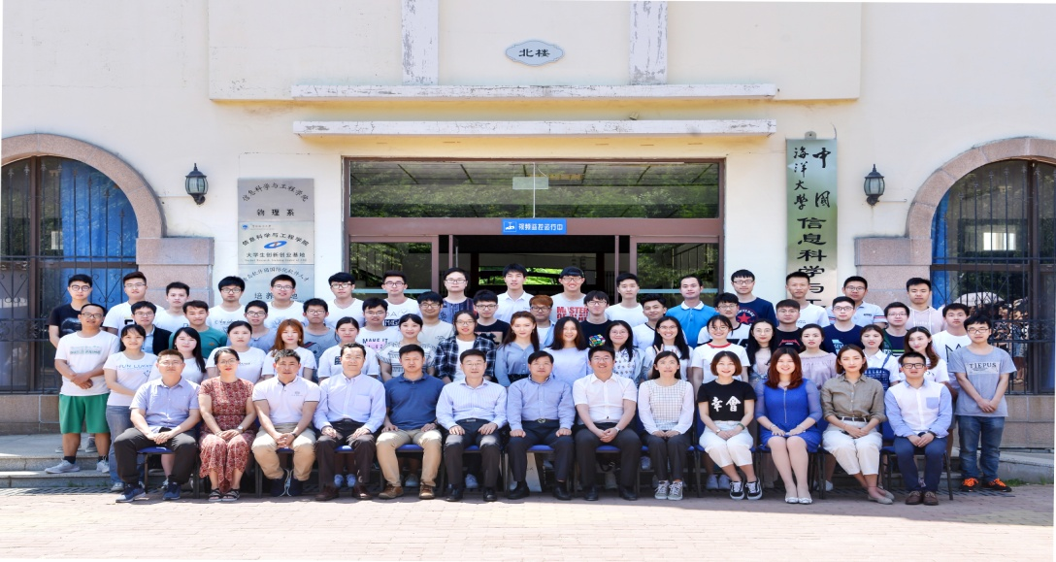
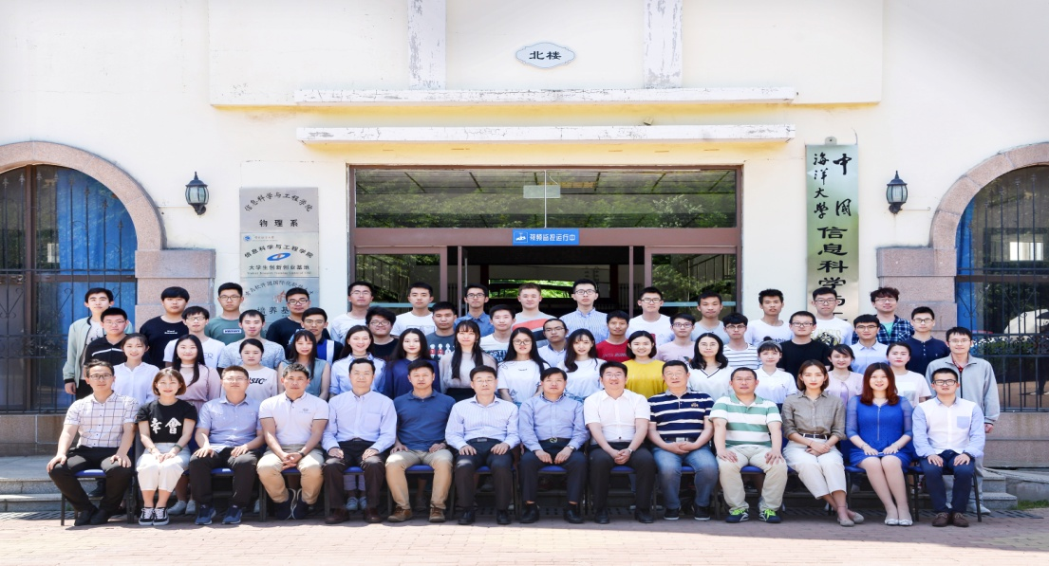
2018届计算机科学与技术1班
2018届计算机科学与技术2班

Slide 37
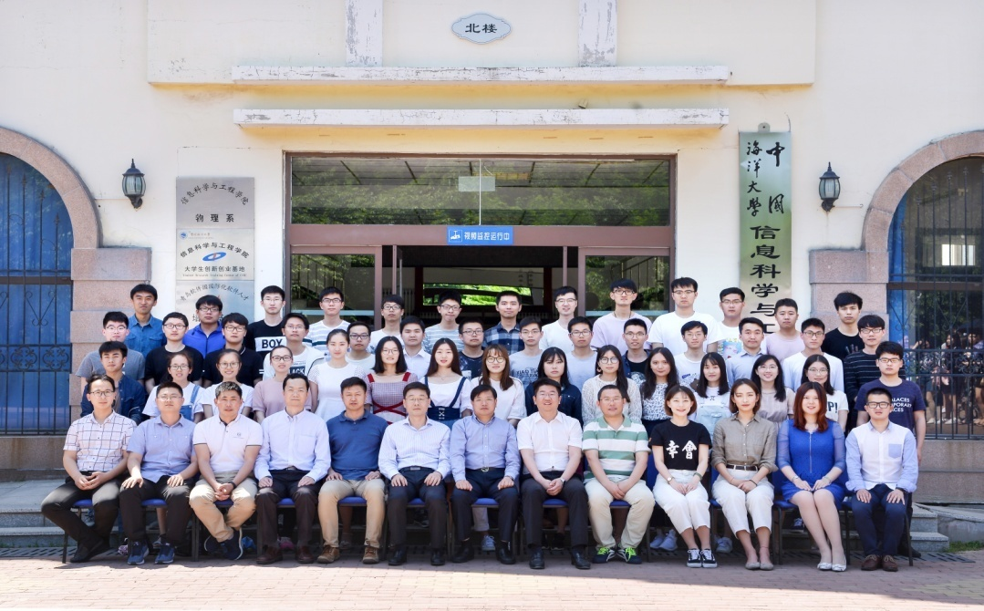
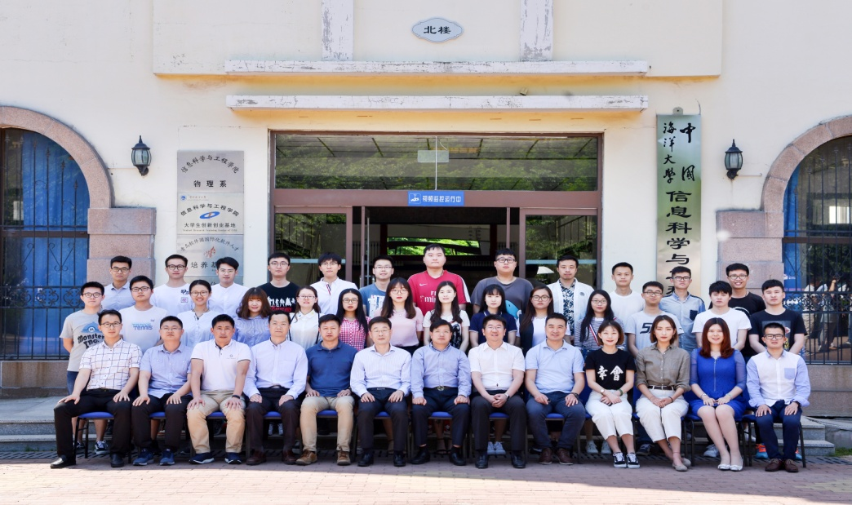
2018届计算机科学与技术3班
2018届保密管理班

Slide 38
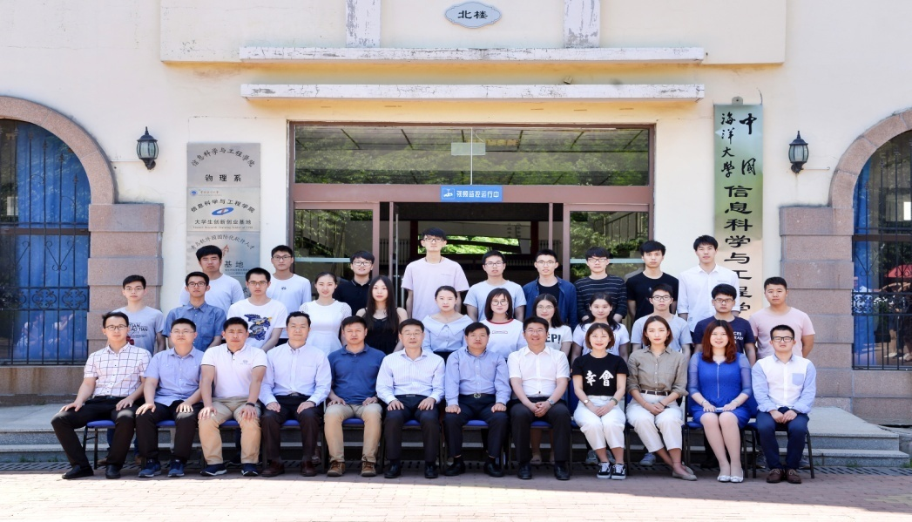
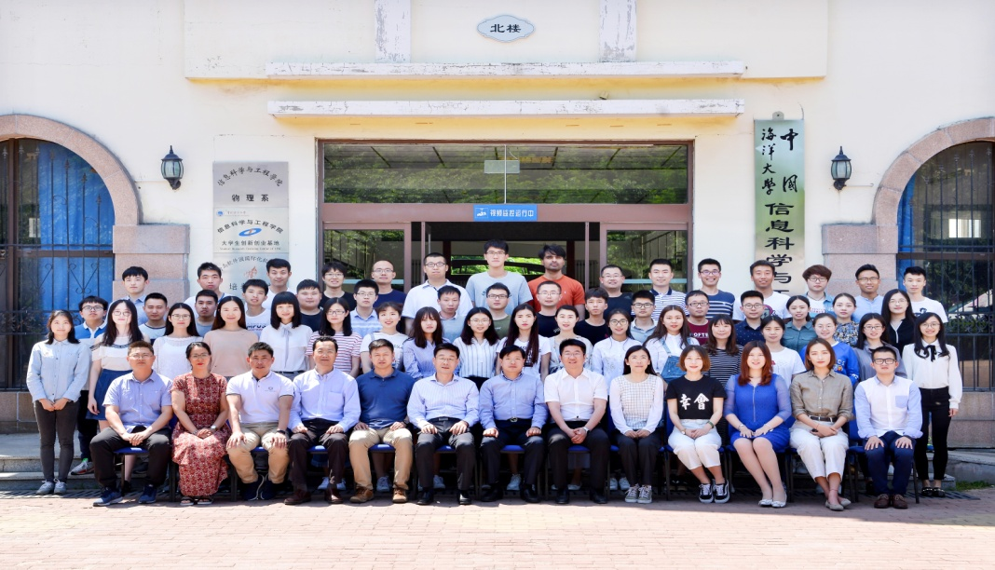
2018届惠普班
2018届计算机学硕

Slide 39
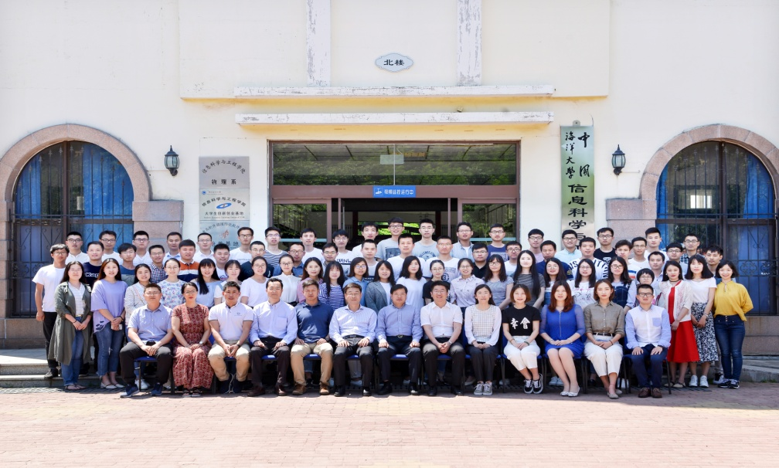
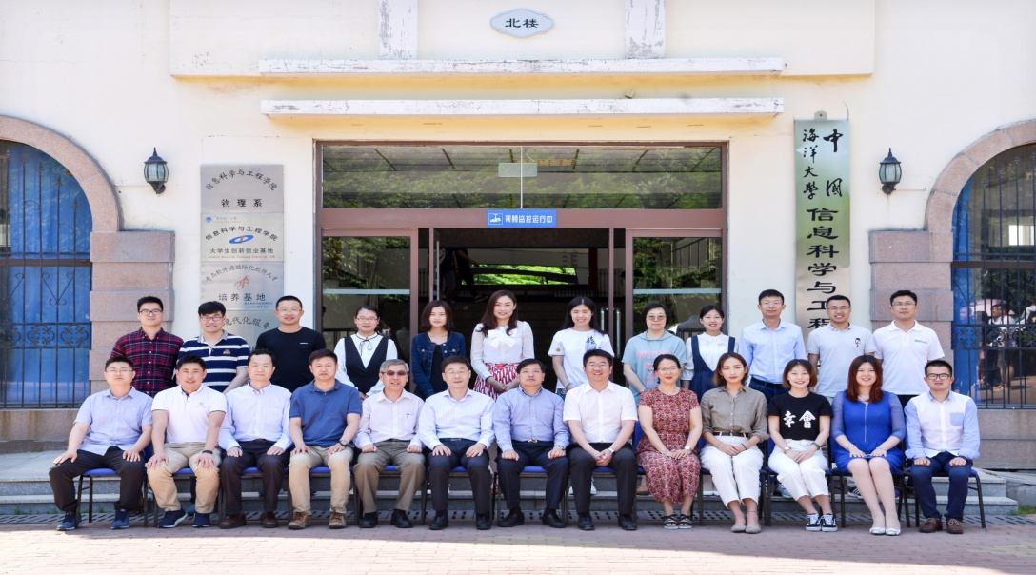
2018届计算机专硕
2018届博士班

Slide 40


2019届计算机科学与技术1班
2019届计算机科学与技术2班

Slide 41

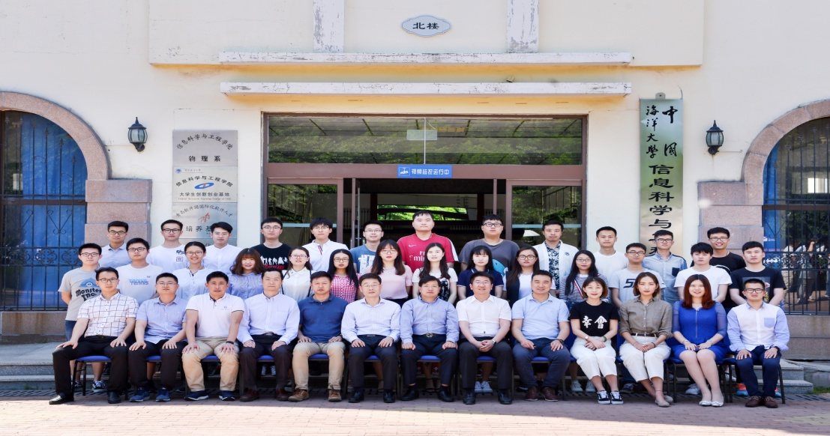
2019届计算机科学与技术3班
2019届保密班

Slide 42


2019届计算机学硕
2019届计算机专硕

Slide 43
第四部分
成就成果展示

Slide 44
成就成果
科研成果
物联网技术：
“十二五”期间，本方向制定IEEE国际标准一项，是我国高校专家主持制定的第 一项IEEE标准。
海洋大数据：
“十二五”期间，本方向构建了国内首个数字海洋网格计算系统，为国家数字海洋专项等重点项目提供了高效的并行计算环境。
2016年，本方向获批青岛市混合现实与虚拟海洋重点实验室，成为国内虚拟现实领域独树一帜的创新团队。
水下视觉与智能控制：
“十二五”期间，本方向研发了全球首个分辨率达到毫米级的水下三维重建系统，在国家深海基地管理中心应用。同时，本方向还研发国际海事卫星全球应急视频通信系统，可为海洋领域的科研及生产提供可靠的定位及通信服务，已在全国多个应急通信单位实际应用。
先进制造软件：“十二五”期间，本方向为著名企业如海尔、海信、潍柴动力等知名公司实施精益制造系统，为企业构建统一集成、可扩展、安全 可靠的物联网精益制造生产线整体框架，累计经济效益超过20亿元。

Slide 45

部分重要学术论文、国际/国家标准和国际发明专利
ECS: Efficient Communication Scheduling for Underwater Sensor Neotworks
洪锋
Sensors,2011
SCI II区
IEEE Standard for Design Criteria of Integrated Sensor-Based Test Applications for Household Appliances
郭忠文
IEEE 1851
IEEE Standard Design Criteria of Complex Virtual Instruments for Ocean Observation
郭忠文
IEEE 2402
基于传感器的产品监测软件集成接口规范
郭忠文
国家技术标准
20130360-T-469

Slide 46

2010级计算机科学与技术专业的陈绍钦、陈文利、方丽华、陈飞4名同学的作品《塔式太阳能热 发电系统定日镜反馈调节器》获“ 蓝湾科技杯”第一届全国大学生物联网软件应用创新大赛 一等奖。
2010级计算机科学与技术包莹莹同学获国际基因工程机器大赛金奖。
2011级计算机应用技术专业刘超同学被IEEE Standards Association 授予“杰出贡献奖”并 获“山东省优秀科技创新成果”一等奖。

Slide 47
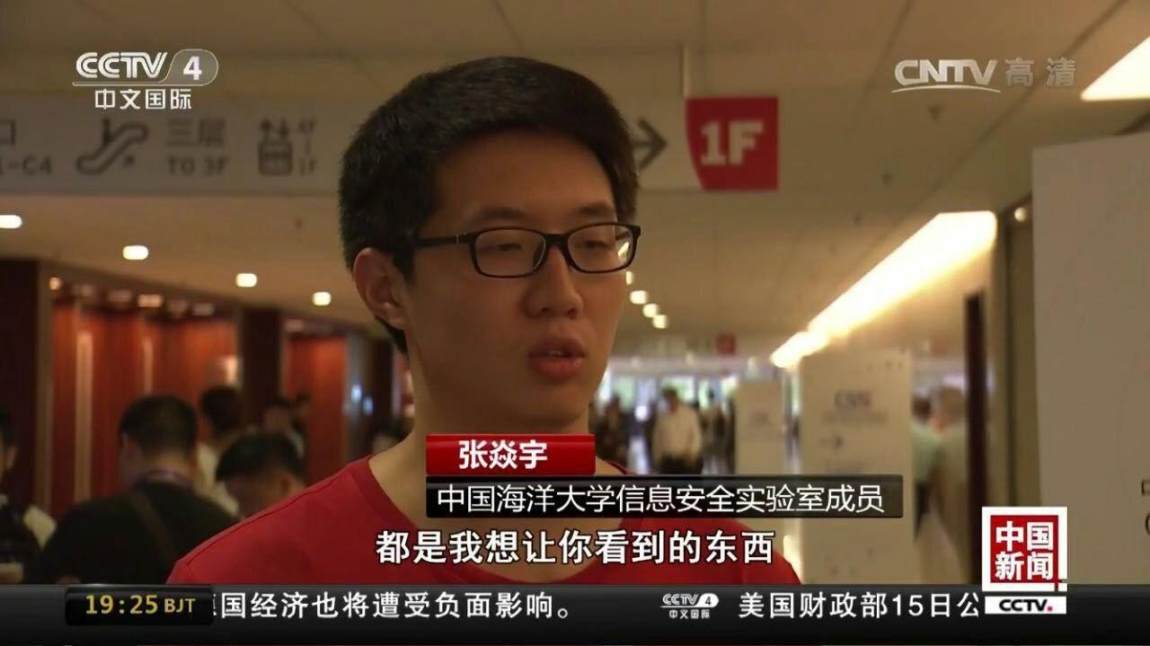
我系张焱宇同学作为演讲嘉宾参加中国互联网安全领袖峰会

Slide 48
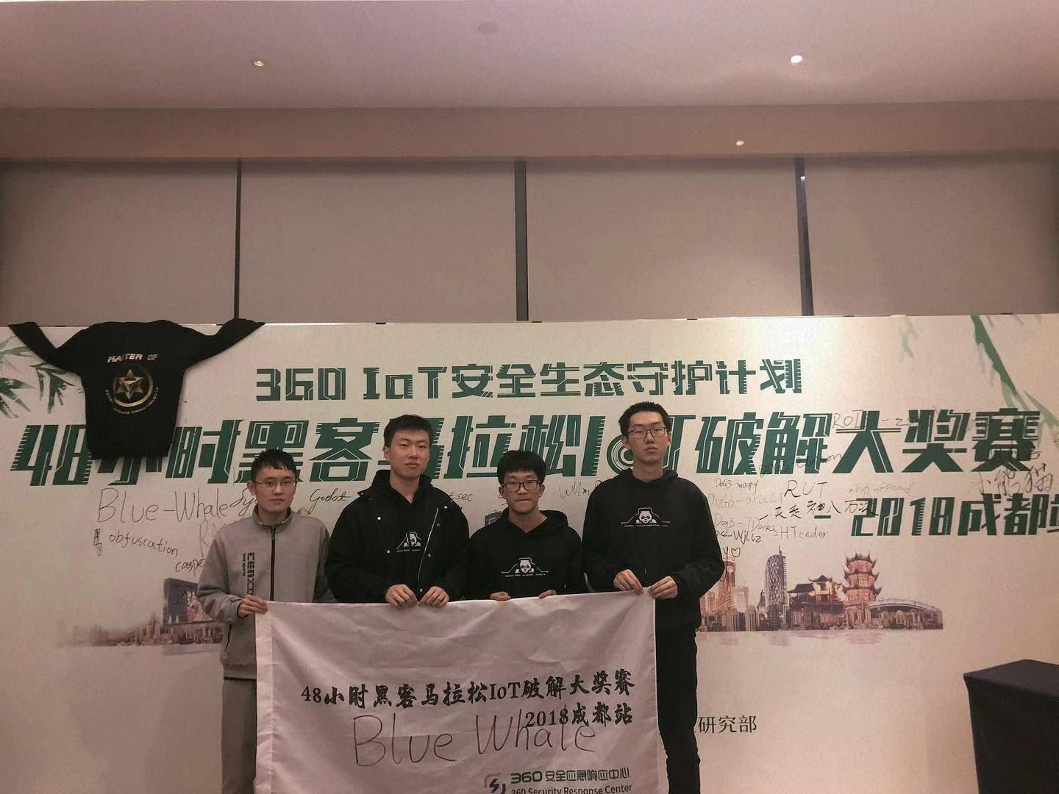
我系同学参加360 IoT破解大奖赛夺冠，并获360 SRC致谢

Slide 49
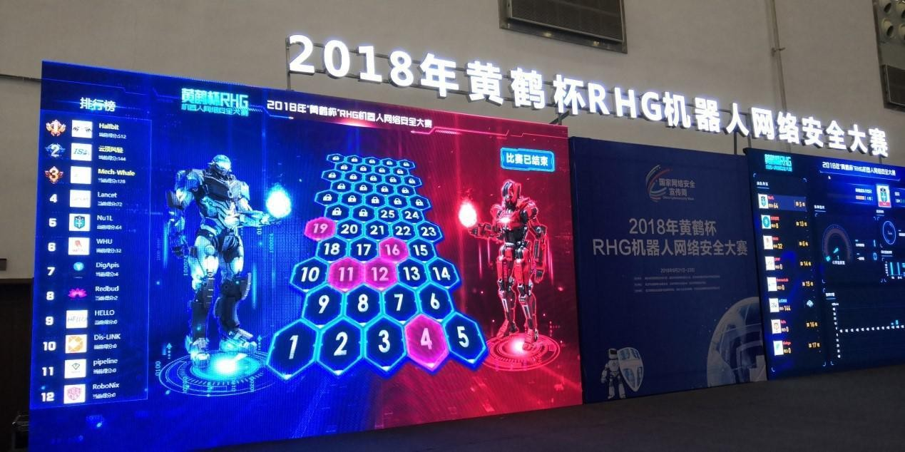
中国海洋大学战队荣获“黄鹤杯”RHG机器人网络安全大赛季军

Slide 50
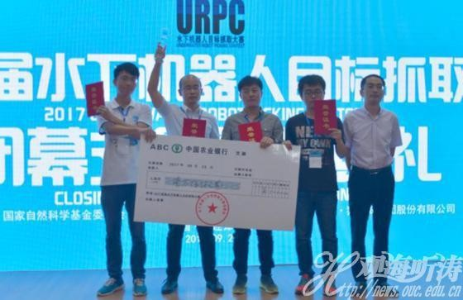
计算机系代表队参加水下机器人目标抓取大赛获佳绩。

Slide 51
第五部分
近年新闻展

Slide 52

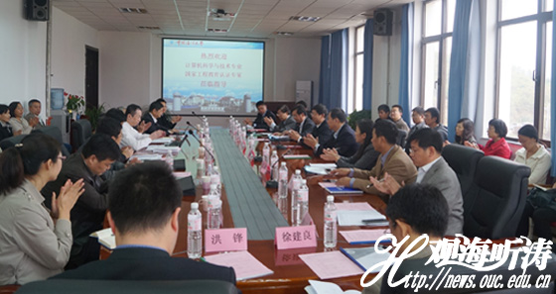

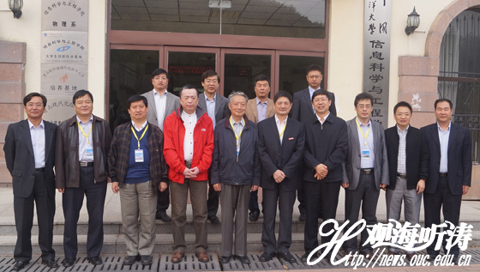

2013年
10月29日下午，专家组召开意见反馈会。
王钧代表专家组对学校计算机科学与技术系
教师、学生良好的教风和学风予以肯定，对学校丰富的通识教育课程、高效的转专业制度，以及计算机科学与技术专业完善的教学体系给予好评，并对课程设计等具体教学环节提出了意见和建议。
据介绍，计算机科学与技术专业认证是今年6月份我国正式被接纳为《华盛顿协议》预备会员后，中国海洋大学首次参与的全国工程教育专业认证。这对学校相关工科专业理解新的认证标准体系，并在学生培养、目标设定、毕业要求、持续改进、课程体系、师资队伍和支持条件7个方面完成与国际标准的紧密对接具有重要借鉴意义。
计
2013年10月27日-30日，中国工程教育认证协会计算机类专业认证委员会专家组对中国海洋大学信息科学与工程学院计算机科学与技术专业进行了工程教育认证现场考查。中国海大副校长李巍然出席会议。
李巍然副校长在致辞中介绍了中国海洋大学计算机科学与技术专业设置情况。专家组组长、天地英才教育科技有限公司总裁王钧介绍了我国工程教育专业认证工作的基本情况，强调认证考查的核心要体现“以学生为中心”，认证目的是保证专业所有毕业生都能达到《工程认证标准》提出的十项毕业要求。
算
机
接受全国工程教育认证专家考查
科学
教务处处长曾名湧，信息科学与工程学院党委书记秦尚海、院长陈戈，人事处、教务处、国有资产与实验室设备管理处、信息科学与工程学院等相关负责人出席了会议。
与技术专业

Slide 53




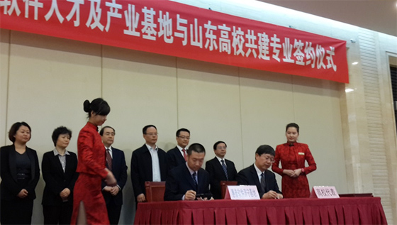
2014年
4月28日上午，惠普公司与中国海洋大学、山东大学、曲阜师范大学等首批十余所院校进行校企合作的签约仪式在济南举行。李巍然副校长代表中国海洋大学与惠普公司就共建计算机科学与技术专业（软件工程方向）项目进行了签约。
根据协议，中国海洋大学借助惠普——济宁国际软件人才及产业基地软件测试平台和软硬件资源，在联合建立实验室、师资培养、专业共建、课题研究、学生实习与就业等方面开展合作，在软件开发、软件测试、云与大数据和IT资源服务管理等专业方向共同培养人才，形成产学研协同创新的新模式。
惠普公司将与中国海洋大学共建“惠普软件开发与测试标准实验室”和“惠普云与大数据实验室”，并为每个实验室均投入软硬件价值1000万元以上。在2014年采取招生后选拨方
式，面向全校2014级入校新生招收“计算机科学与技术（软件工程）”方向学生40人以上；2015年起，双方协定共建专业方向及培养人数，采取直接面向高考招生。
公
司
惠
普
共
建
签约仪式前，孙伟副省长召开了座谈会，了解山东省高校校企合作开展情况以及惠普公司与山东省部分高校的合作项目。李巍然副校长做了发言，提出将与惠普公司在海洋大数据、数字海洋、透明海洋研究领域进一步开展合作。孙伟副省长强调，政府有关部门要进一步提高对开展校企合作的认识，尊重教育规律，发挥高校特色，推进高校与企业共建共享，创新人才培养模式，实现产学研良性互动，为全省经济社会发展服务。
计算机学科相关专业

Slide 54


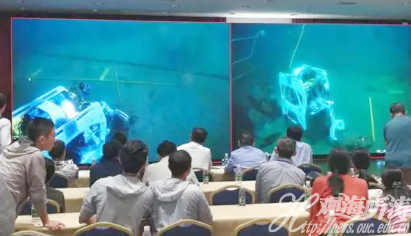
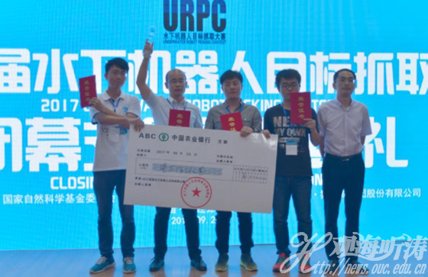
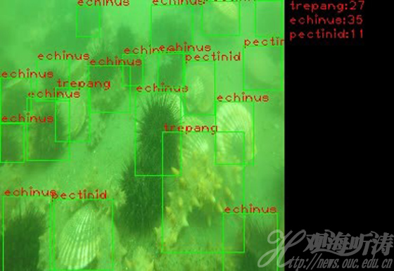
2017年9月19日至23日，由国家自然科学基金委员会主办，大连理工大学和獐子岛集团股份有限公司承办的2017首届水下机器人目标抓取大赛在大连市獐子岛海域举行。大赛项目分为目标识别在线组和离线组、自主抓取组以及定点抓取组。中国海洋大学信息科学与工程学院的4位老师带领6名同学组成两支队伍参赛。经过4天激烈的角逐，中国海洋大学代表队脱颖而出，荣获目标识别在线组一等奖。
此次大赛是国际上首次真实近海环境下的智能机器人大赛，吸引了来自中国海洋大学、北京大学、北京航空航天大学、北京工业大学、西北工业大学、日本德岛大学、电子科技大学、大连理工大学、大连海洋大学、大连海事大学、哈尔滨工程大学、海军航空大学、上海航士海洋装备有限公司、中国科学院自动化研究所等国内外著名高校、科研院所派出的16支代表队参赛，同时多名院士，“长江学者”、“国家杰青”在内的150多位高层次专家参加。
2017年
不忘初心牢记使命
水下摄像机实时检测结果
评委观看水下目标在线检测比赛现场
中国海洋大学代表队上台领奖

Slide 55


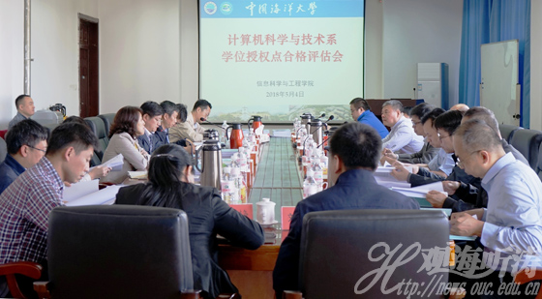
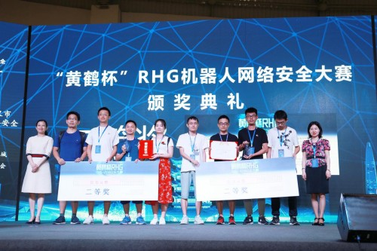


2018年5月4日，中国海洋大学信息科学与工程学院计算机科学与技术系学位授权点现场评估会议在崂山校区信息
楼北楼A423举行，副
校长闫菊出席会议并
致辞。上海交通大学
计算机系主任过敏意
教授、南京大学计算
机系主任李宣东教授
、北京理工大学信息
科学与工程学院副院长王国仁教授分别担任现场评估专家组组长。
2018年9月21日，中国海洋大学参赛代表队“Mech-Whale战队”在2018年 “黄鹤杯”RHG机器 人网络安全大赛中 荣获季军。
武汉东西湖区委常委、区人民政府副区长何建文，武汉市互联网信息办公室副主任王烁为二等奖获奖战队颁奖。
2018年
5月27日，受教育部高等教育教学评估中心委托，中国工程教育专业认证协会专家组赴中国海洋大学开展计算机科学与技术专业工程教育认证。
我系研一孙磊和大三的房建、吕文杰、张政四名同学组成的Blue-Whale海大代表队参加360 IoT破解大奖赛夺冠，并获360 SRC致谢，荣获奖金58000元。
48小时激战！Blue-Whale战队上演绝境反转

Slide 56


不忘初心 牢记使命
2019年7月5日-7日，在北京举办的2019 WCTF世界黑客大师赛上，中国海洋大学的Blue-Whale战队获新锐赛季军，并赢得2万元人民币奖励。团队指导教师曲海鹏获优秀指导教师奖。本次参赛的十支新锐队伍包括来自清华大学、复旦大学、北京航空航天大学、北京邮电大学、中科院信工所等知名高校和研究所的CTF团队，最终中科院的NeSE战队、复旦大学的sixstar战队和中国海洋大学Blue-Whale战队分别夺得冠亚季军。
2019年
Blue-Whale战队由信息科学与工程学院信息安全实验室的Blue-Whale网络安全研究团队组建，近年来多次参加国内、国际知名黑客竞赛并取得优良战绩。
从加入到信息科学与工程学院蓝鲸社的新生培训开始，到选拔进入信息安全实验室的Blue-Whale团队参与深度训练，再到在重要比赛中担任战队主力队员，每一名队员都经历了3年以上的艰苦学习和训练。
Blue-Whale战队上台领奖（左二至左四分别为：房建、申一鸣、孙磊、邢禹）

Slide 57
不忘初心 牢记使命
谢谢聆听
计算机科学与技术系

